Slide 1
Java爬虫

Slide 2
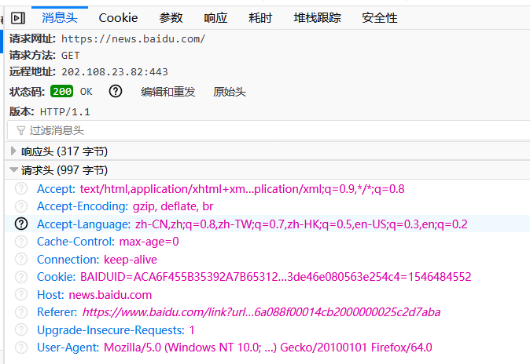
https://news.baidu.com/
1.User-Agent模仿浏览
器
2.登录状态与Cookie
3.Referer上个页面
思考:同一个ip频繁访
问的问题,使用代理ip,
维护一个代理ip池子.
也会限制相同的
Cookie值,定期更换.

Slide 3
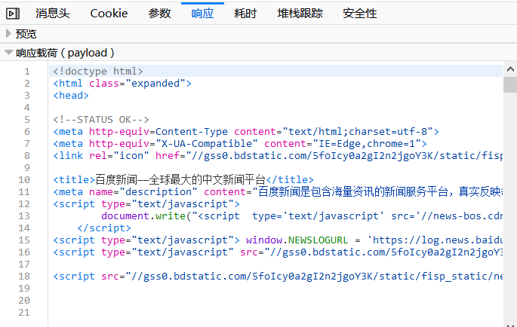
返回内容
JSOUP解析

Slide 4
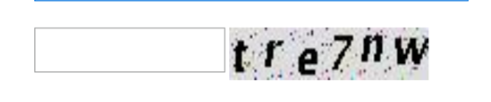
识别图片验证码

Slide 5
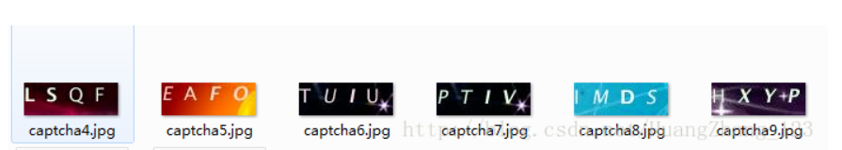
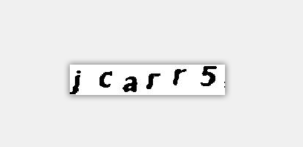
第一步: 将彩色图片二值化为黑白图片
第二步:去除噪点

Slide 6
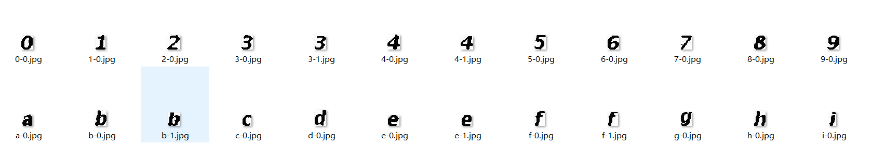
第三步: 切割图片, 同时保存为”训练库”. 切割的图片跟这个库做比较,取相识度最高图

Slide 7
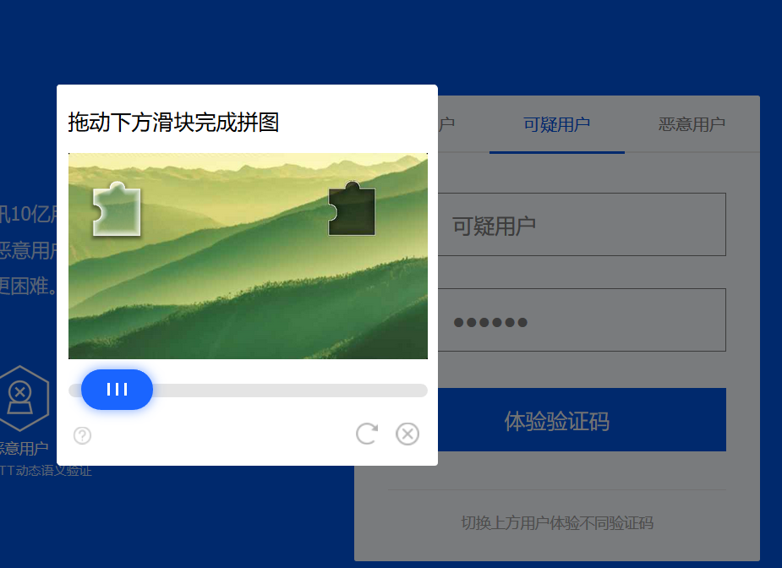
拖动验证码

Slide 8
chromedriver.exe浏览器驱动 https://blog.csdn.net/cainiao11100/article/details/77718459 我写的博客介绍了使用

